Slide 1
Méditons l’Annonciation

Slide 2
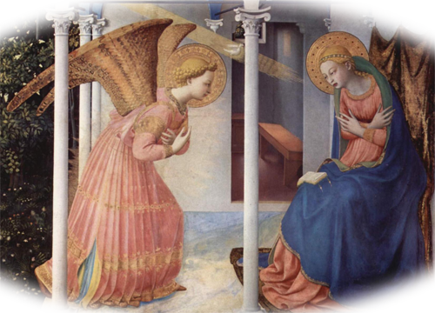

Slide 3
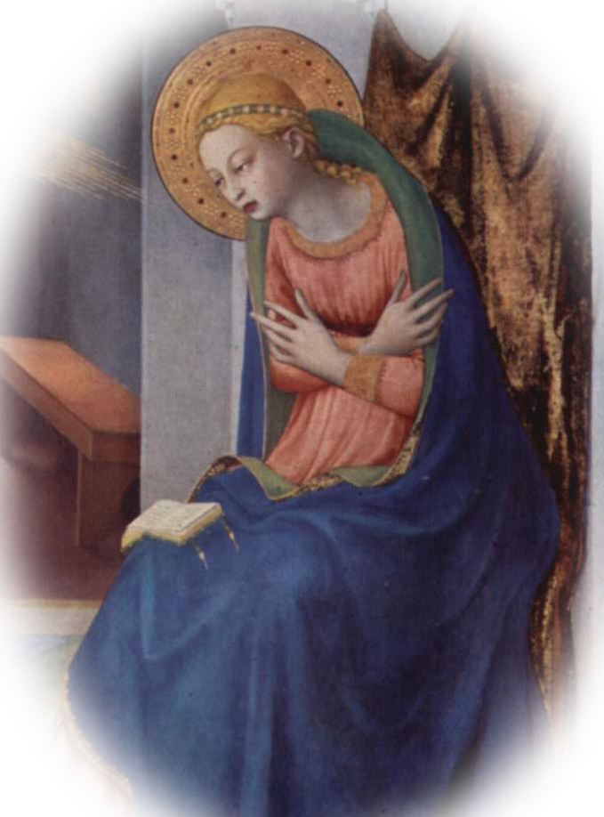

Slide 4
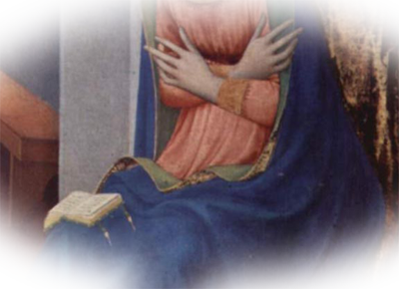

Slide 5
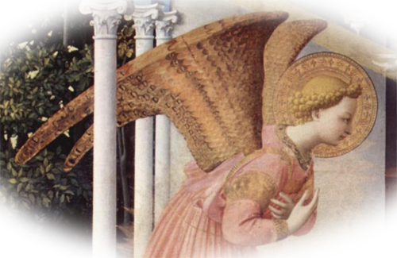

Slide 6


Slide 8

Catéchèse Par la Parole
Module Habiter

